Slide 1
비동기 서비스 소개
2 비동기 호출이란 ?
Notes:
이번 장에서는
비동기 호출, 다른 말로 Async Non-Block IO 란 개념에 대해 말씀 드리도록 하겠습니다.

Slide 2
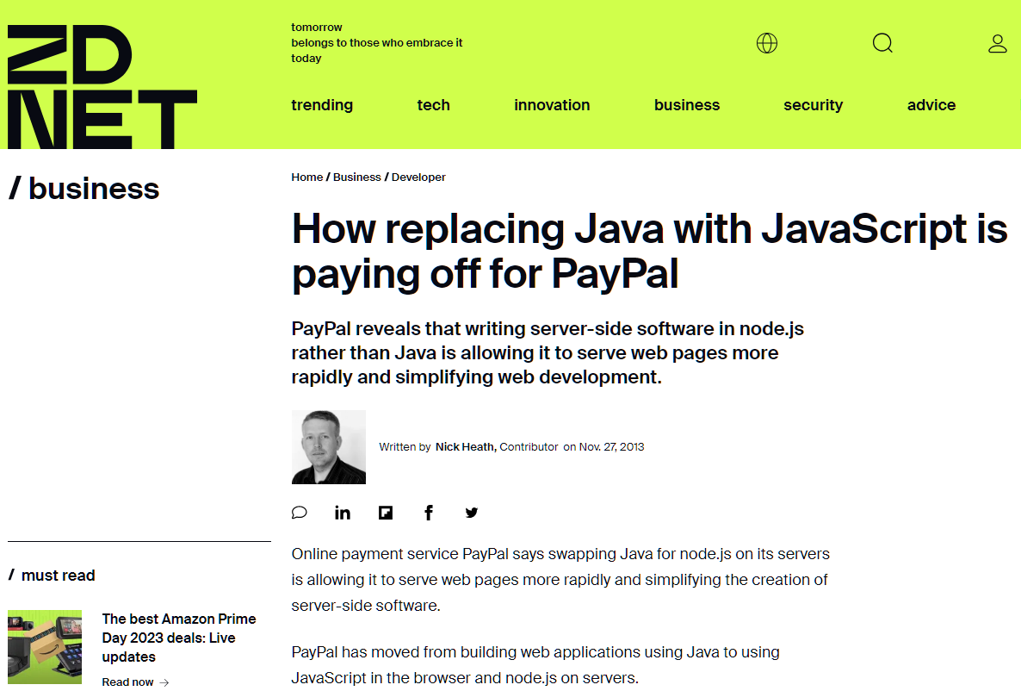
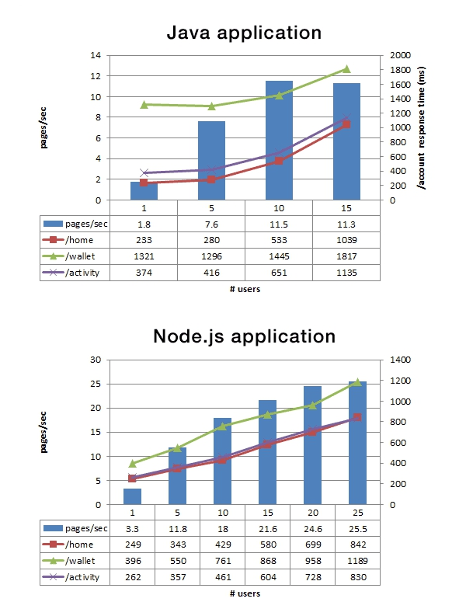
Node.js
2.
비동기 호출이란 ?
Paypal이 Java에서 Node.js로 간 이유 (2013.11.27 zdnet)
https://www.zdnet.com/article/how-replacing-java-with-javascript-is-paying-off-for-paypal
Notes:
2013년도 zdnet 기사입니다.
Paypal이 서버를 Java에서 Node.js로 바꿨다는 기사인데요.
33% 라인수가 줄었고,
60% 파일 개수가 줄었고,
유지보수가 편해졌고,
좋은 말들이 잔뜩 있죠. 그런데 이 기사에서 이해 안가는 부분이 하나 있습니다.
바로 응답시간이 2배 빨라졌다는 거죠.

Slide 3
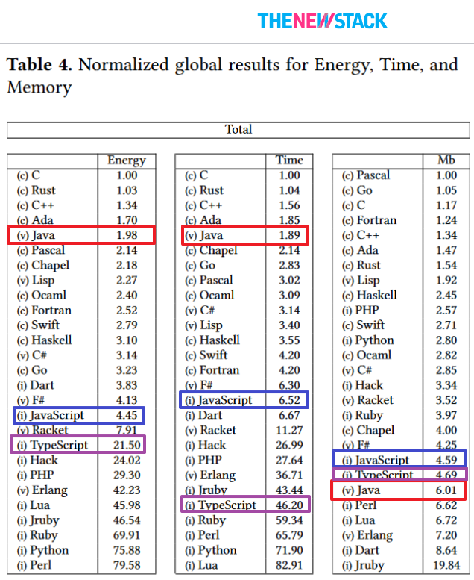
Node.js
2.
비동기 호출이란 ?
Javascript가
Java보다 빨라서 ?
https://thenewstack.io/which-programming-languages-use-the-least-electricity
Notes:
Node.js는 javascript 기반인데… javascript가 java보다 빠르다는 걸까요 ?
2023년 8월 기준 Newstack 집계를 확인해봤는데요.
분명 Javascript는 Java보다 3배 이상 느립니다.
Javascript는 type safe 하지 않아서, 프로그램 규모가 커질수록 수정이 너무 힘들어지거든요.
그래서 type safe한 TypeScript를 거의 필수적으로 도입하는 경우가 많은데
이 경우엔 java에 비해 24배 느리기까지 합니다.

Slide 4
Node.js
2.
비동기 호출이란 ?
Non-blocking I/O
Asynchronous
Event loop
Notes:
Javascript는 느리지만 Nodejs가 빠른 이유는 바로 처리 방식이 다르기 때문입니다.
핵심은
Non-block I/O 를 이용한 비동기 호출
그리고 이를 처리해주는 Event loop 메카니즘입니다.
어떤 내용들인지 지금부터 하나씩 천천히 살펴보도록 하겠습니다.

Slide 5
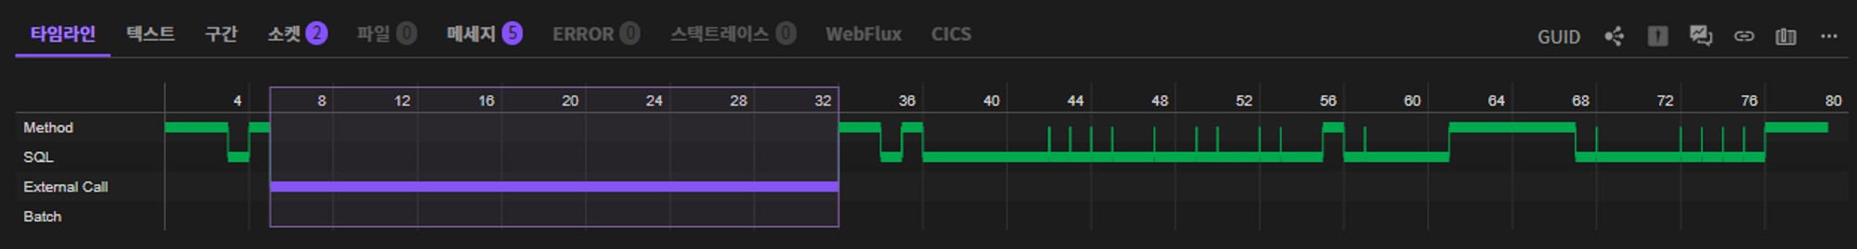
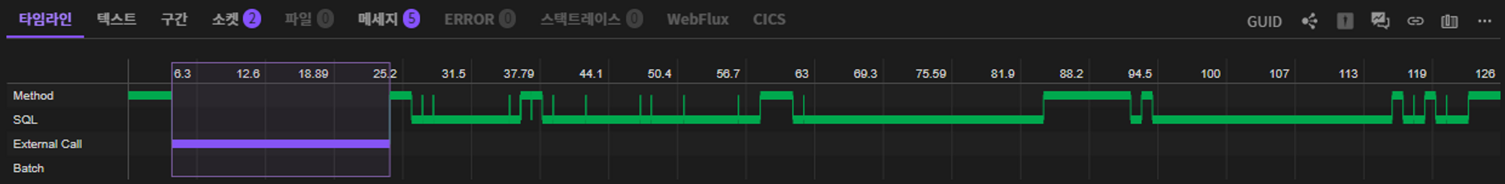
Async Non-Blocking
2.
비동기 호출이란 ?
Blocking request
Notes:
일반적인 Spring MVC 어플리케이션에서 실행되는 request 입니다.
보시다시피 I/O 대기시간이 대부분을 차지하는데요.
기다리는 것 밖에 하지 않는 이 대기시간이 너무 아까운거죠.
Node.js는 NIO, 즉 Non-block I/O를 사용하기 때문에 빠르다고 말씀드렸는데요.
조금 더 구체적으로 말씀드리면
Node.js는 I/O blocking으로 놀고 있는 이 빈 시간에, 놀지 않고 다른 작업을 처리하기 때문에 빠르게 동작할 수 있습니다.

Slide 6
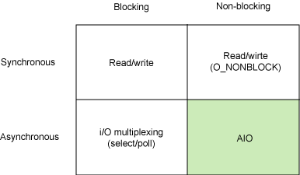
Async Non-Blocking
2.
비동기 호출이란 ?
Boost application performance using asynchronous I/O
Learn when and how to use POSIX AIO API, 2006.8.28, M.Jones
https://developer.ibm.com/articles/l-async
Notes:
request 의 I/O blocking 시간에 다른 일을 처리한다는 의미를 좀 더 자세히 살펴볼께요.
2006년 8월 IBM 에서 발표한 Article입니다.
Boost application performance using asynchronous I/O,
비동기 I/O 호출을 이용한 어플리케이션 성능 향상 방법이라고 합니다.
여기서 application 은 thread 하나, single thread 를 의미합니다.
Blocking / Non-blocking 은 OS kernel 처리를 thread 가 기다리는지 / 기다리지 않는지 관점에서 나눈 거고요.
Synchronous / Asynchronous 는 single thread 가 task를 하나씩 순차적으로 처리하는지 / 동시에 여러 개 처리할 수 있는지 관점으로 나눈 거라고 보시면 됩니다.

Slide 7
Async Non-Blocking
2.
비동기 호출이란 ?
까페라떼 한 잔 주세요
커피 갈기
커피 내리기
우유 데우기
우유 거품내기
우유에 커피 투입
Notes:
잠깐, 저희 라떼 한 잔 사먹어 볼까요 ?
까페라떼 주문하면
커피 그라인딩 -> 스팀머신에서 커피 내리고 -> 우유 데워서 -> 거품 내고 -> 만들어진 우유에 커피 부어서
맛있는 라떼 한 잔이 만들어집니다.
그런데, 이렇게 일을 순차적으로 처리하면 시간이 너무 오래 걸릴 꺼에요.
그리고 커피 맛있다고 소문이라도 나면
이런 식으로는 밀려들어오는 주문을 처리할 수가 없겠죠 ?
그래서 직원을 몇 명 더 뽑기로 했습니다.

Slide 8

Async Non-Blocking
2.
비동기 호출이란 ?
까페라떼 한 잔 주세요
커피 갈기
커피 내리기
우유 데우기
우유 거품내기
우유에 커피 투입
Notes:
직원 3명을 뽑아서, 각자 맡은 일만 하게끔 분업화 시켰어요.
A는 커피 그라인딩 하고 내리는 일만 하고요.
B는 우유만 데웁니다.
C는 만들어진 재료를 섞어 라떼만 만들고요.
아까보다 주문을 빨리 처리할 수 있겠죠 ?

Slide 9
Async Non-Blocking
2.
비동기 호출이란 ?
까페라떼 한 잔 주세요 X 2
커피 갈기
커피 내리기
커피 갈기
커피 내리기
우유 데우기
우유 거품내기
우유 데우기
우유 거품내기
우유에 커피 투입
우유에 커피 투입
Notes:
주문 2잔이 동시에 들어오면
이렇게 분업화 된 시스템 안에서 커피 2잔이 금방 만들어 질 거에요.
박스 하나당 1초 걸린다고 가정하면
순차적으로 처리할 때 10초 걸리던 일을 5초만에 처리한거죠.
그런데 뭔가 좀 이상합니다.
커피 그라인딩하거나 우유 데우는 일은 기계가 하잖아요.
기계가 일 하는 동안 굳이 사람이 기다릴 필요가 있을까요 ?

Slide 10
Async Non-Blocking
2.
비동기 호출이란 ?
까페라떼 한 잔 주세요
커피 갈기
우유 데우기
커피 내리기
우유 거품내기
우유에 커피 투입
Notes:
사람은 한 번에 하나씩 밖엔 일 할 수 없어요.
하지만, 기계가 일하는 동안 다른 일을 진행시킬 수가 있어요. 즉, 동시에 여러 일을 진행시킬 수 있어요.
아까처럼 박스 하나를 1초라고 가정하면
커피 한 잔 만드는 데는 방금 전 봤던 분업 시스템과 마찬가지로 3초 걸리지만
지금은 직원 3명이 아닌 1명이서 똑같은 시간에 커피 1잔을 만들 수가 있어요.
----------------------------------------
기계가 일을 끝내는 동안 기다리지 않아요. 이게 Non-block 이고요.
한 번에 하나씩 밖에 처리할 수 없어도, 일은 여러가지를 동시에 진행할 수 있어요. 이게 Asynchronous 죠.

Slide 11
Async Non-Blocking
2.
비동기 호출이란 ?
까페라떼 한 잔 주세요 X 2
커피 갈기
우유 데우기
커피 갈기
우유 데우기
커피 내리기
우유 거품내기
커피 내리기
우유 거품내기
우유에 커피 투입
우유에 커피 투입
Notes:
주문 2잔이 동시에 들어오면 어떻게 될까요 ?
Non-blocking 시간동안 더 많은 일을 Asynchronous 하게 진행시킬 수 있을 거에요.
2잔 만드는데, 아까처럼 5초가 아닌 3초 약간 더 걸릴 것 같네요.
여러 명의 직원이 처리하는 것보다도 오히려 더 빠르죠 ?

Slide 12
Async Non-Blocking
2.
비동기 호출이란 ?
Boost application performance using asynchronous I/O
Learn when and how to use POSIX AIO API, 2006.8.28, M.Jones
https://developer.ibm.com/articles/l-async
Notes:
다시 Article로 돌아와서
이 글의 핵심은, thread 하나가 I/O blocking을 기다리지 않고 여러 일을 동시에 처리하는 Asynchronous Nonblocking 방식이 어플리케이션을 더 빠르게 동작시킬 수 있다는 것입니다.
여기서 소개하는 사례들은 좋고 나쁨을 의미하는 것은 아니라서요.
Sync / Blocking 부터, Async / Blocking 까지
시계방향 순으로 각각의 사례를 하나씩 살펴보겠습니다.

Slide 13
Async Non-Blocking
2.
비동기 호출이란 ?
Sync / Blocking
thread
kernel
read blocking
(system call)
start read I/O
blocked
read data
transfer data

Slide 14
Async Non-Blocking
2.
비동기 호출이란 ?
Sync / Non-Blocking
thread
kernel
read non-blocking
not yet (EAGAIN or EWOULDBLOCK)
start read I/O
read data
thread run
read non-blocking
loss
transfer data

Slide 15
Async Non-Blocking
2.
비동기 호출이란 ?
Async / Non-Blocking
thread
kernel
aio_read non-blocking
start read I/O
thread run
read data
transfer data with callback

Slide 16
Async Non-Blocking
2.
비동기 호출이란 ?
Async / Blocking
thread
kernel
I/O multiplexing read non-blocking
start read I/O #1
start read I/O #2
start read I/O #3
do nothing
(blocked)
read data #2
read data #3
notify available data
read #2 non-blocking
read #3 non-blocking
transfer data #2
transfer data #3
Notes:
Async / Blocking 은 저희가 접해보기 어려운 사례인데, 네트워킹 I/O 처리에 많이 쓰입니다.
client 는 서버와 통신하기 위해 socket 연결을 할텐데요.
서버 입장에서 보면, 수많은 socket 들을 looping 돌아 하나씩 검사하는 게 너무 비효율적이거든요.
I/O multiplexing 은 이럴 때 사용되는 사례입니다.

Slide 17
Async Non-Blocking
2.
비동기 호출이란 ?
실습
Sync / Blocking
Non Blocking / Sync
Non Blocking / Async
Notes:
간단한 실습을 준비해 보았습니다.
I/O multiplexing 에 사용되는 async / blocking 사례는 너무 복잡하니 제외하고
저희는 sync / bloking, sync / non-blocking, async / non-bloking 만 구현을 통해 확인해 보겠습니다.

Slide 18
Async Non-Blocking
2.
비동기 호출이란 ?
개발환경
IntelliJ ultimate edition
https://www.jetbrains.com/idea/download

Slide 19

Async Non-Blocking
2.
비동기 호출이란 ?
Event loop
Thread pool
Thread 1
Thread 2
Thread 3
take Task
Task 1
Task 2
Task 3
Event queue
Return 1
Task 4
add Callback
Notes:
async / non-blocking 이 single thread 임에도 불구하고 동시에 여러 처리를 수행할 수 있는 것은 Event Loop 모델로 설계되었기 때문입니다.
Reactor는 엄밀히 말하면 pub/sub 기반이지만, event loop 모델로 이해하는 것이 오히려 쉽기 때문에, 이 기반으로 설명드리겠습니다.

Slide 20
비동기 서비스 소개
2 Servlet / Reactive
Notes:
지금부터는 Servlet 기반의 Spring MVC 와 Reactive 기반의 Spring Webflux 를 비교해 말씀드리겠습니다.

Slide 21
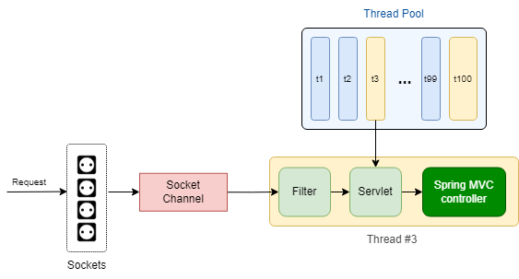
Servlet / Reactive
2.
비동기 호출이란 ?
Spring MVC
Sync / Blocking
1 request → 1 thread
Notes:
Tomcat default thread 개수 : 200개

Slide 22
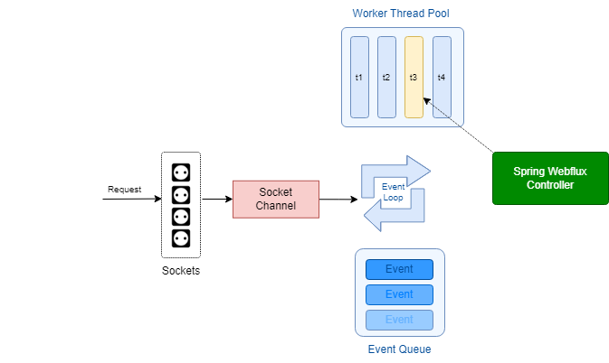
Servlet / Reactive
2.
비동기 호출이란 ?
Spring Webflux
Async / Non-blocking
N request → 1 thread
Notes:
Thread 개수는 Core 수 * 2
(Netty 에서 자동 결정)

Slide 23
Servlet / Reactive
2.
비동기 호출이란 ?
Spring MVC
Time
Thread #1
running
block wait
ready
running
context switching
(cost low)
context switching
(cost high)
Core 1
#1
#11
#2
#7
#9
#31
Core 2
#17
#53
#102
#181
#1
Notes:
지금까지 저희는 thread 에 I/O blocking 이 걸리면 무슨 큰일이 나는 것처럼 이야기 해 왔는데,
os 는 굉장히 잘 만들어져 있어서, I/O blocking 시간에 하드웨어를 놀리지 않습니다.
Spring MVC에서, thread 에 I/O blocking 이 일어나면
kernel 은 해당 thread 를 wait 상태로 마킹하고 실행을 중지시킵니다. 그리고 ready 상태인 다른 thread 를 실행시킵니다.
thread #1 은 I/O blocking이 끝나면 ready 상태로 마킹되고, core 가 노는 타이밍에 적절하게 끼어들어 다시 실행이 재개됩니다.
I/O blocking이 대체 뭐가 문제라는 걸까요 ?

Slide 24
Servlet / Reactive
2.
비동기 호출이란 ?
Time Slice
Time
thread 1
thread 2
thread 3
I/O blocking
I/O blocking
I/O blocking
Core
1
2
3
1
2
3
1
2
3
3
3
3
1
3
1
3
2
1
2
1
Notes:
지금까지 기술은 core 가 놀지 않도록 발전해 왔습니다.
초창기에는 한 번에 프로그램 하나만 실행될 수 있어서, 프로그램이 I/O blocking 되는 동안 CPU를 놀려야만 했었는데
windows 같은 멀티테스킹 os 가 나오면서, cpu 연산시간에 여러가지 프로그램들을 가득 채워 실행시킬 수 있도록 바뀌어 왔습니다.
os kernel 은 core 의 실행시간을 time slice 로 잘게 쪼개고요.
core 는 이 time slice 에서 정해진 시간동안 thread 를 번갈아가며 하나씩 실행시킵니다.

Slide 25
Servlet / Reactive
2.
비동기 호출이란 ?
Thread context switching
thread 1
thread 2
20 us ~ 20 ms ¹⁾
context switching
context switching
run #1
#1
cpu 상태
저장
#2
cpu 상태
복원
run #2
#2
cpu 상태
저장
#1
cpu 상태
복원
run #1
user mode
kernel mode
user mode
kernel mode
user mode
1) https://blog.tsunanet.net/2010/11/how-long-does-it-take-to-make-context.html
Notes:
이렇게 Thread가 번갈아가며 실행될 때, Thread context switching 이란게 발생합니다.
…..
프로그램이 실행되는 영역은 user mode 이고
context switching 이 빌생하는 영역은 os 의 kernel mode 이네요.
user mode 관점에서, kernel mode 에서 발생하는 context switching 시간은 아무 일도 하지 않는 overhead, 즉 부하거든요.
실행중인 thread 가 적을 때는 이 context switching 비용이 큰 문제가 되지 않습니다.
하지만 실행중인 thread 가 많아지면 이야기가 달라집니다.

Slide 26
Servlet / Reactive
2.
비동기 호출이란 ?
Thread context switching
Notes:
kernel 의 쓰레드 스케줄러는 모든 쓰레드가 공평하게 cpu 시간을 쪼개 사용하도록 time slice 를 관리합니다.
실행중인 thread 가 적으면 time slice 가 커지고, 많으면 작아지는거죠.
즉, time slice 는 os kernel 에 의해 가변적으로 변합니다.
위는 실행중인 쓰레드가 적을 때, 아래는 실행중인 쓰레드가 많을 때의 time slice 입니다.
하얀 색이 time slice 이고, 노란 색이 thread context switching 이라고 보시면 됩니다.
thread context switching 비용은 20 us ~ 20 ms 로, process context switching 비용에 비해 매우 작은 편이지만
실행중인 thread 가 많아지면, time slice 가 작아져서 노란색 context switching 이 자주 발생하겠죠. 결과적으로 이 합이 많아지면 cpu 블럭시간이 무시할 수 없는 수준이 되어버립니다.
이게 Spring MVC 에서 thread 를 많이 늘려서는 안되는 이유입니다.

Slide 27
Servlet / Reactive
2.
비동기 호출이란 ?
Spring MVC
Time
Thread #1
running
block wait
Thread #2
block wait
running
block wait
Thread #3
block wait
running
block wait
Thread #4
block wait
running
block wait
Core 1
#1
Idle
#2
Idle
#3
Idle
#4
Idle
Notes:
context switching 비용이 비싸기 때문에 thread 를 많이 늘려선 안되고,
또 thread 는 메모리도 제법 잡아먹거든요. 1000 개가 동시에 움직이면 1.6 G 정도의 메모리가, 쓰레드 운영에만 추가로 사용됩니다.
즉, thread 를 많이 만들면, CPU, 메모리에 부하가 생겨 좋지 않습니다.
그래서 이번엔 thread를 줄여보겠습니다. 그럼 문제가 해결될까요 ?
앞서 보셨듯, 대부분의 thread 는 I/O blocking 때문에 wait 상태인 경우가 많아서
<<설명>>
이제는 core가 놀고 있어도, thread가 모두 block 상태여서 request를 처리할 수 없습니다.

Slide 28
Servlet / Reactive
2.
비동기 호출이란 ?
Thread pool Dilemma
Thread 를 늘리면
메모리, CPU 부하로 성능 저하
Thread 를 줄이면
메모리, CPU는 충분하지만, thread 가 모자라서 처리율 저하
Notes:
이게 그 유명한 Thread pool 딜레마입니다.

Slide 29
Servlet / Reactive
2.
비동기 호출이란 ?
Spring Webflux
Time
Program 1
task1
non-blocking wait
queue
task2
Core 1
= Thread 1
#11
#1
#11
#2
#7
#9
#31
Core 2
= Thread 2
#17
#53
#99
#102
#181
#2
Notes:
이런 딜레마를 해결해 주는게 Spring Webflux 입니다.
Webflux 는 core 당 thread 가 하나씩 배분될 수 있도록, worker thread 개수를 관리합니다.
core당 2개씩 하드웨어 thread를 지원하기 때문에, thread 수 = core * 2 (by Netty)
context switching 비용은 thread 가 실행되는 core 위치가 변경되면 더 커진다.
cpu cache 가 초기화 되기 때문
Reactor로 만들어진 task들은 event loop 를 통해 잘게 쪼개져 worker thread 에서 실행됩니다.
각 task 들은 다음 chain 으로 context 정보를 파라미터 형태로 넘기기 때문에, 실행중인 task가 변경된다고 해서 thread context switching 이 발생하지 않습니다.
core 를 효율적으로 쥐어짜내면서도, request 를 block 시키지 않는 이상적인 형태가 만들어 지는거죠.

Slide 30
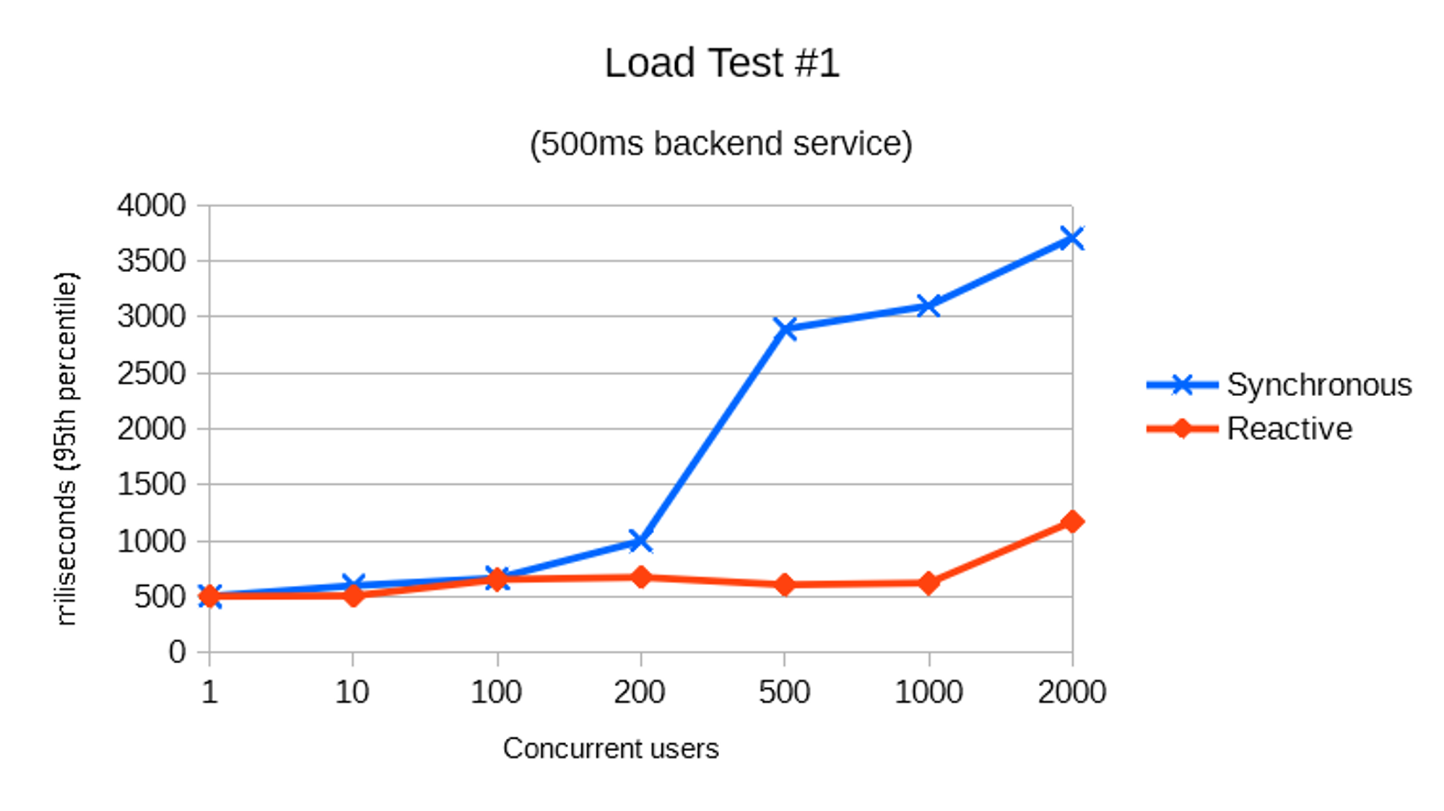
Servlet / Reactive
2.
비동기 호출이란 ?
성능 비교
https://dzone.com/articles/spring-boot-20-webflux-reactive-performance-test
Notes:
Webflux와 MVC 성능을 비교한 그래프인데요.
처리속도가 4배나 차이가 난다고 하네요.
저희도 5챕터에서, 정말로 이런 차이가 나는지 확인해보는 시간을 가질 껍니다.

Slide 31
Servlet / Reactive
2.
비동기 호출이란 ?
Spring MVC
service A
service B
service C
Notes:
Webflux 가 주목받는 이유가, 단순히 MVC 에 비해 빠르기 때문만은 아닙니다.
MSA가 보편화되면서, Sync / Blocking 방식의 Micro Service 들이, 처리지연이 전파되는 이슈에 매우 취약했기 때문입니다.
보시면… <<설명>>

Slide 32
Servlet / Reactive
2.
비동기 호출이란 ?
Spring MVC
service A
service B
service C
message queue
message queue
Notes:
물론 MVC 로도 해결책이 있습니다. 바로 MQ를 도입하는 건데요.
<<설명>>
그런데, MQ 는 치명적인 단점이 있는데,
응답결과를 돌려주지 못한다는 점입니다.
호출만 하고 신경을 꺼버리는 방식이거든요.
응답결과를 수신받기 위해서는, MQ를 하나 더 두고 양방향 호출을 이용해야 합니다. 하지만 이건 제어가 까다롭습니다.

Slide 33
Servlet / Reactive
2.
비동기 호출이란 ?
Spring Webflux
service A
service B
service C
Notes:
반면 Spring webflux 는, MVC 환경에서 매우 이상적으로 동작합니다.
지연은 여전히 전파되지만, 이로 인해 서버 성능이 떨어지진 않거니다.
또한 서버 성능이 떨어지지 않기 때문에, 불필요한 지연이 발생하지 않는 선순환 고리가 생깁니다.
Netfilix에서도 이미 2013년도부터 RxJava 라는 라이브러리를 이용해 Webflux 와 유사한 서버 구성을 도입하고 있습니다.

Slide 34
Servlet / Reactive
2.
비동기 호출이란 ?
Spring Webflux 단점
MVC보다 느릴 수 있음
적은 리소스로 많은 트래픽을 감당하는 개념
사소한 Blocking 코드가 전체 처리속도에 악영향을 미칠 수 있음
Reactor 구현 난이도
Notes:
지금까지 Webflux 의 장점만 말씀드렸는데요.
업계에 유명한 격언이 하나 있죠. 은총알은 없다는
Webflux 에도 물론 단점 있습니다. 그리고 어떤 상황에서는 매우 크리티컬한 단점일 수 있습니다.
MVC 보다 느릴 수 있습니다.
webflux는 적은 리소스로 많은 트래픽을 감당하는 개념이라서요. 무조건 MVC보다 빠르게 동작하지는 않습니다.
그리고, webflux 에는 os 에서 thread 실행시간을 제어하는 것과 같은 기능이 없습니다.
그래서, 특정 task 가 blocking 모드로 작동할 경우, 얼마 안되는 worker 쓰레드를 과하게 점유함으로써, 성능이 급격하게 나빠지는 치명적인 단점이 존재합니다.
2. 그리고 실습을 통해 느끼셨다시피, Webflux 의 기반이 되는 Reactor 의 구현 난이도가 상당합니다. 실무에 적용하기 위해서는 뼈를 깍는 수준의 노력과 이후 유지보수로 인한 고통이 뒤따릅니다.
하지만 저희 초격차에서 이 Reactor 구현난이도는 해결해 드릴 수 있을 것 같습니다.

Slide 35
Servlet / Reactive
2.
비동기 호출이란 ?
실습
Thread vs Reactor 처리속도 비교
Notes:
두 번째 실습을 준비해 봤습니다.
부하가 높은 작업을, thread 여러 개로 돌렸을 때와 Reactor 로 돌렸을 때, 그 속도차이를 한 번 확인해 보겠습니다.

